Slide 1
Bir 802.1x Kimlik Kanıtlama Uygulaması: EDUROAM
Figen Bozkurt
<figen@comu.edu.tr>
Şule Toker
<sule@comu.edu.tr>

Slide 2
Sunum Planı
802.1x Nedir?
EAP ve EAP Türleri
RADIUS Nedir?
EDUROAM Nedir?

Slide 3
802.1x Nedir?
802.1x standardı kablosuz yerel ağ (WLAN) teknolojisi için IEEE (The Institute of Electrical and Electronics Engineers) tarafından geliştirilen port tabanlı standartlar ailesidir. 802.1x kimlik doğrulaması, istemci ile erişim noktasına bağlı bir RADIUS sunucusu arasında kullanılan kimlik doğrulamasıdır.
802.1x Kimlik Kanıtlamada kullanılan 4 temel yapı vardır;
İstemci
Kimlik kanıtlayıcı (Ağ erişim cihazları)
Kimlik Kanıtlama Sunucusu
Kullanıcı bilgilerinin tutulduğu sistem

Slide 4
EAP VE EAP TÜRLERİ
EAP kimlik kanıtlama için iyileştirilmiş bir protokoldür, bir kimlik kanıtlama yöntemi değildir. İstemci ile sunucu arasında yapılan iletişimde kullanılır.
EAP KİMLİK KANITLAMA YÖNTEMLERİ
MD5
EAP-TLS
EAP-TTLS
PEAP (Korumalı EAP)
LEAP (Hafif EAP)
EAP-MSCHAPv2
Bunların dışında kırktan fazla EAP kimlik kanıtlama yöntemi vardır.

Slide 5
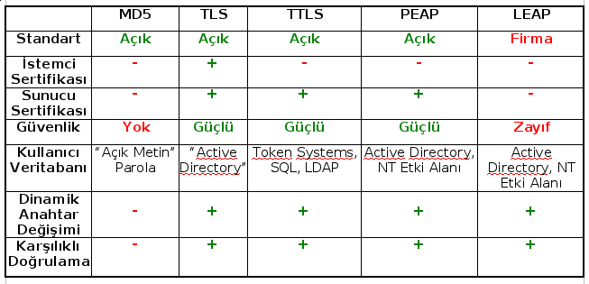
EAP TÜRLERİ

Slide 6
802.1x Kullanıcı Kimlik Kanıtlama Mekanizması
Anahtarlama Cihazı / Kablosuz Erişim Noktası
Ör: LDAP
PC/
Laptop
EAPOL
EAP over RADIUS
Kimlik Kanıtlama
Kullanıcı
Veri Tabanı
Sunucusu
Kimlik Kanıtlayıcı
İstemci
Ağ

Slide 7
RADIUS NEDİR?
Radius (Remote Authentication Dial-In User Service) , kullanıcıların kimlik bilgilerini doğrulayan ve istenen kaynaklara erişim izni veren bir kimlik doğrulama ve hesap yönetimi sistemidir. Uzaktan bağlanan kullanıcılar için kullanıcı ismi-parola doğrulama (authentication), raporlama/erişim süresi (accounting) ve yetkilendirme (authorization) işlemlerini yapar.
Radius IEEE 802.1x (genelde kablosuz ağlarda kullanılan) tarafından kullanılan en yaygın kimlik doğrulama sistemidir.
Radius'un Özellikleri
Parolaları gizlemek için MD5 hash algoritması kullanılır .
Genişletilebilir.
Radius VoIP servis sağlayıcıları tarafından yaygın olarak kullanılır.

Slide 8
RADIUS SUNUCULARI
Açık kaynak kodlu / Özgür yazılım
FreeRadius
GNU Radius
OpenRADIUS
Cistron RADIUS
BSDRadius
TekRADIUS
1. FreeRadius açık kaynak kodlu Radius sunucusudur.
2. Dünya çapında en çok kullanılan Radius sunucusu olarak bilinmektedir. 3. 3. Hızlı, esnek,yapılandırılabilir ve pek çok ticari sunucudan daha çok kimlik kanıtlama protokolünü desteklemektedir.
4. Sunucu, dialupadmin adında PHP tabanlı kullanıcı yönetim aracıyla gelmektedir.
5. LDAP, SQL ve diğer veri tabanlarıyla entegre olmasını sağlayacak modüllerle entegredir. EAP desteği PEAP ile 2001 yılı içinde ve EAP-TTLS desteği de 2003 yılında eklenmiştir.

Slide 9
NEDEN 802.1x?
Ağa dahil olan kullanıcıların kayıtlarını; yani hangi kullanıcının ne zaman ve nereden ağa erişim sağladığı bilgilerinin tutulabilmesi için kullanıldı.
5651 sayılı yasa gereği kullanıcı kayıtlarının en az 2 yıl tutulma zorunluluğundan dolayı.
EDUROAM ailesine dahil olabilmek için.
802.1x Alternatifleri
Active Directory
Kerberos
NTLM (NT LAN Manager)

Slide 10
EDUROAM NEDİR?
Education Roaming kelimelerinin kısaltması olan Eduroam yani eğitim gezintis, RADIUS tabanlı altyapı üzerinden 802.1x güvenlik teknolojisini kullanarak eduroam üyesi kurumlar arasında sorunsuzca ağ kullanımına olanak sağlamaktadır.
Eduroam üyesi kurumların kullanıcıları kendi kurumlarında ağa bağlanmak için kullandıkları kullanıcı adı ve parola ile yine eduroam üyesi bir başka kurumdan ağa bağlanabilirler.
Kullanıcı misafir kurumda iken aldığı eduroam yayınına bağlantı talebi yolladığında, misafir kurumun yetkilendirme sunucusu , kullanıcıyı kendi ev kurumunun yetkilendirme sunucusuna yönlendirerek, yetkili olup olmadığını belirler.
Bu sorgulamaların ,sunucular arasında oluşturulan şifreli bir tünel içinde yapılır. Kullanıcıların yapması gereken şey misafir olduğu kurumda yer alan eduroam kablosuz ağını, kendi kurumunun ağına bağlanır gibi tanımlamasıdır.

Slide 11
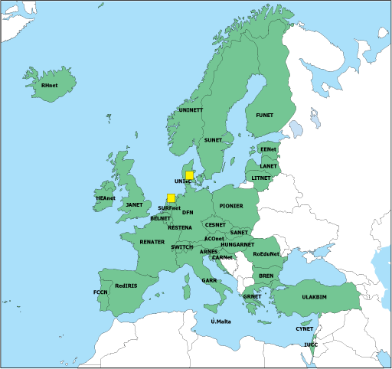
EDUROAM ÜYESİ AVRUPA FEDERASYONLARI

Slide 12
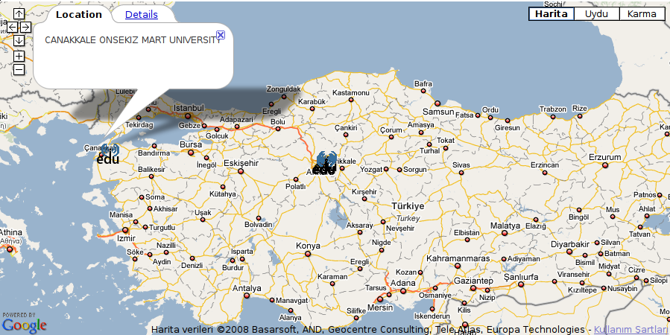
EDUROAM TÜRKİYE ÜYELERİ HARİTASI

